Slide 1
MATLAB 使用教學(14)
自 動 控 制
Version 3.0
教授: 張 仁 宗 教授
助教: 鄭志羿
林柏伸

Slide 2
目錄
頻域穩定度分析
利用波德圖觀察G.M.、P.M.
利用奈氏圖觀察G.M.、P.M.
使用MATLAB求G.M.、P.M.
使用MATLAB求頻寬
相位領先及相位落後控制器
使用MATLAB設計相位領先及相位落後控制器

Slide 3
頻域穩定度分析
增益邊限G.M.( Gain margin )
相位邊限P.M.( Phase margin )
當開路系統G.M.>0, P.M.>0，則閉迴路系
統穩定。

Slide 4
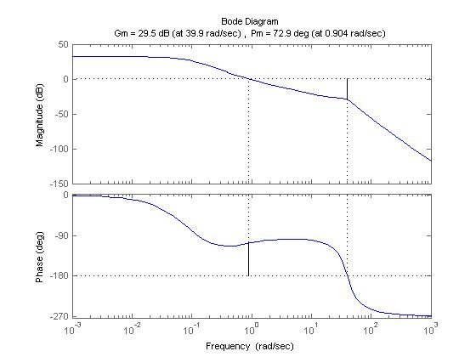
利用波德圖觀察G.M.、P.M.
一波德圖如下，其G.M.與P.M.如圖所示：
由圖可得：
ω_{g} ≒0.9rad/sec
ω_{p} ≒40rad/sec
G.M.≒30dB
P.M. ≒70deg
G.M.
增益交越頻率ω_{g}
相位交越頻率ω_{p}
P.M.

Slide 5
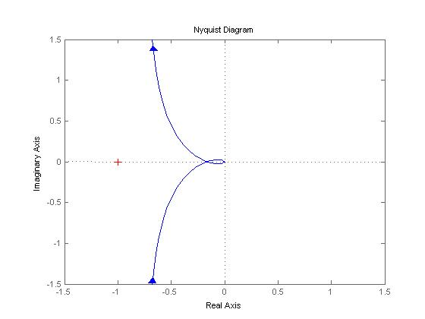
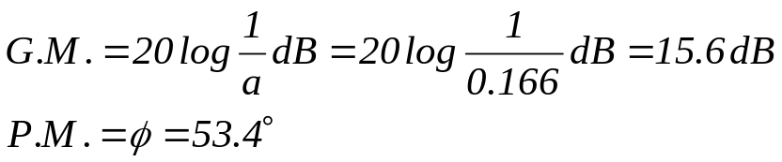
利用奈氏圖觀察G.M.、P.M.
一奈氏圖如下，其G.M.與P.M.如圖所示：
單位圓
ω_{p}：相位交越頻率
ω_{g}：增益交越頻率
a
-1
ψ
ω_{p}
ω_{g}

Slide 6
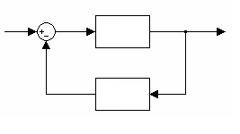
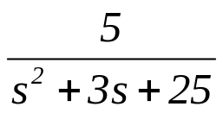

使用MATLAB求G.M.、P.M.(1)
有一回授系統方塊圖如下：
利用頻域穩定度分析閉迴路系統是否穩定?

Slide 7
使用MATLAB求G.M.、P.M.(2)
GH=tf([5],[1 3 25 0]); %開路轉移函數
[km,pm,wp,wg]=margin(GH) %km為G.M. 單位大小值， 不是dB值， pm為P.M.， wp為相位交越 頻率，wg為增 益交越頻率。

Slide 8

使用MATLAB求G.M.、P.M.(3)
執行結果如下：
%km為15單位大小值，換算成dB值為23.5dB
由於G.M.>0，P.M.>0，故閉迴路系統穩定。

Slide 9
使用MATLAB求G.M.、P.M.(4)
求開路轉移函數GH的G.M.及P.M.亦可使用：
margin(GH)

Slide 10
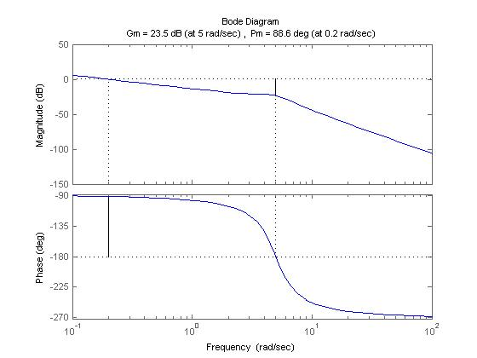
使用MATLAB求G.M.、P.M.(5)
執行後得下圖：

Slide 11
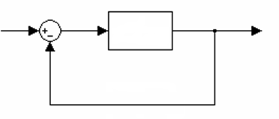
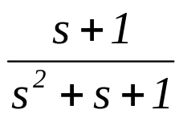
使用MATLAB求頻寬(1)
一單位回授方塊圖如下：
求系統開路轉移函數的頻寬。

Slide 12

使用MATLAB求頻寬(2)
GH=tf([1 1],[1 1 1]);
bandwidth(GH); %GH轉移函數的頻寬

Slide 13

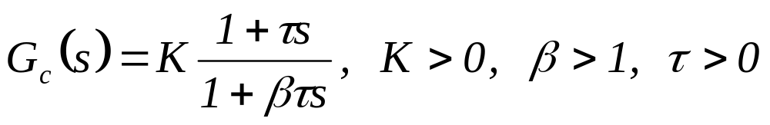
相位領先及相位落後控制器
相位領先控制器
相位落後控制器

Slide 14
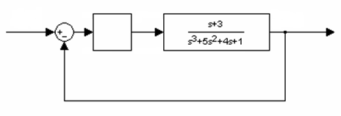
使用MATLAB設計相位領先及相位落後控制器
有一回授系統如下:
請設計一相位領先控制器，使得P.M.=60°及位置誤差常數為10
G_{c}(s)

Slide 15
使用MATLAB設計像位領先及相位落後控制器(1)
%phase lead compensator.m
Kp=10;
tau=1;
a=0;
GH=tf([1 3],[1 5 4 1]);
K=Kp/dcgain(GH)

Slide 16
使用MATLAB設計像位領先及相位落後控制器(2)
f=0; %首項
d=0.01; %公差
e=1; %末項
n=(e-f)/d; %項數
y1=zeros(n,1);
for a=f:d:e
lead=tf([tau 1],[a*tau 1]); %相位領先控制器
GH2=series(lead,series(GH,K)); %開路轉移函數
[km,pm,wp,wg]=margin(GH2);
a1=round((a-f)/d+1); %迴圈數
y1(a1,1)=pm;
end

Slide 17
使用MATLAB設計像位領先及相位落後控制器(3)
A=f:d:e;
plot(A,y1);
xlabel('alpha');
ylabel('phase margin');

Slide 18
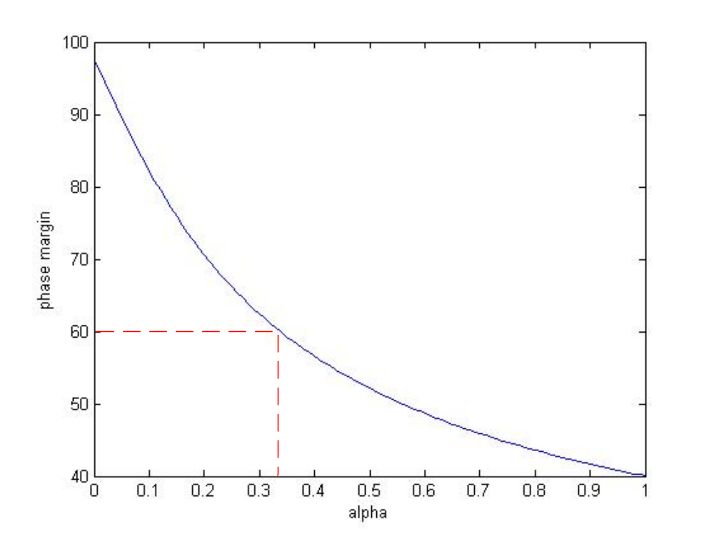
使用MATLAB設計像位領先及相位落後控制器(4)
由下圖可得，當α=0.33時，P.M.=60°

Slide 19
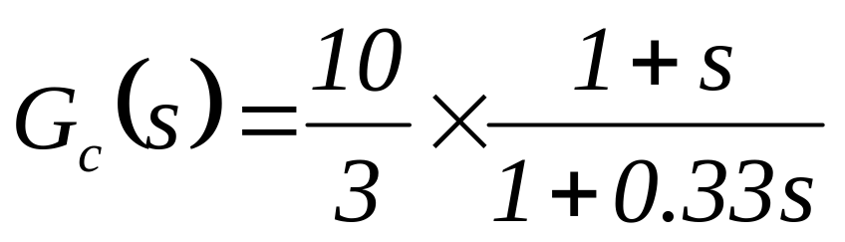
使用MATLAB設計像位領先及相位落後控制器(5)
設計之相位領先控制器為：

Slide 20
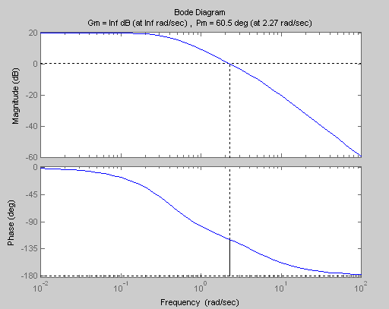
使用MATLAB設計像位領先及相位落後控制器(6)
補償後的開路轉移函數波德圖，系統G.M.為無限大、P.M.為60.5°。

Slide 21
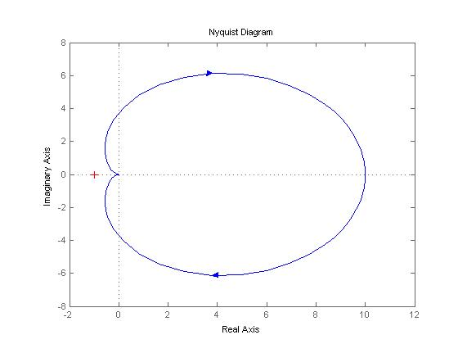
使用MATLAB設計像位領先及相位落後控制器(7)
補償後的開路轉移函數奈氏圖

Slide 22
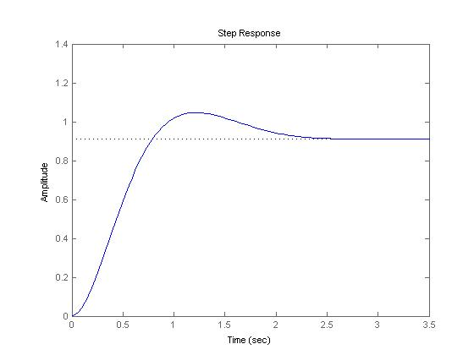
使用MATLAB設計像位領先及相位落後控制器(8)
補償後的系統步階響應，系統穩態誤差約為0.09

Slide 23
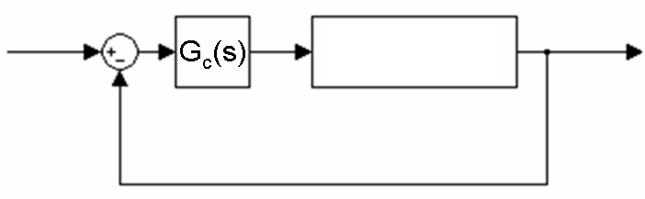
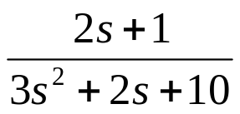
隨堂練習
有一回授系統如下:
請設計一相位領先控制器，使得P.M.=30°及位置誤差常數為15

Slide 24

謝謝各位同學
光機電實驗室12F 研究室91C09 分機:62262

